Slide 1
КГБУ СО «Психоневрологический интернат для детей «Солнышко»
Наш Бессмертный полк

Slide 2
Вашин Иван Самойлович 15.03.1924 - 23.09.1983
Призван 18 декабря 1941 г. Абанским РВК,
звание рядовой, служил в 799 стрелковом полку.

Slide 3
Пикалов Василий Илларионович 30.12.1917 – 02.10.1980
Призван Абанским РВК, служил в воинской части
243 зенап РГК,
2 Прибалтийский фронт, рядовой. Награжден медалью
«За отвагу»

Slide 4
Яковлев Федор Никитович 10.09.1917 – 02.11.1989
Призван в 1938 г.
Красноярским КВК, служил в
265 тп 84 кд 1 ДВФ,
старшина. Награжден медалью
«За боевые заслуги»

Slide 5
Плаксин Дмитрий Васильевич 14.09.1911 – 31.12.1980
Ушел на фронт в 1941, служил на Украинском фронте, затем на 3 Белорусском.

Slide 6
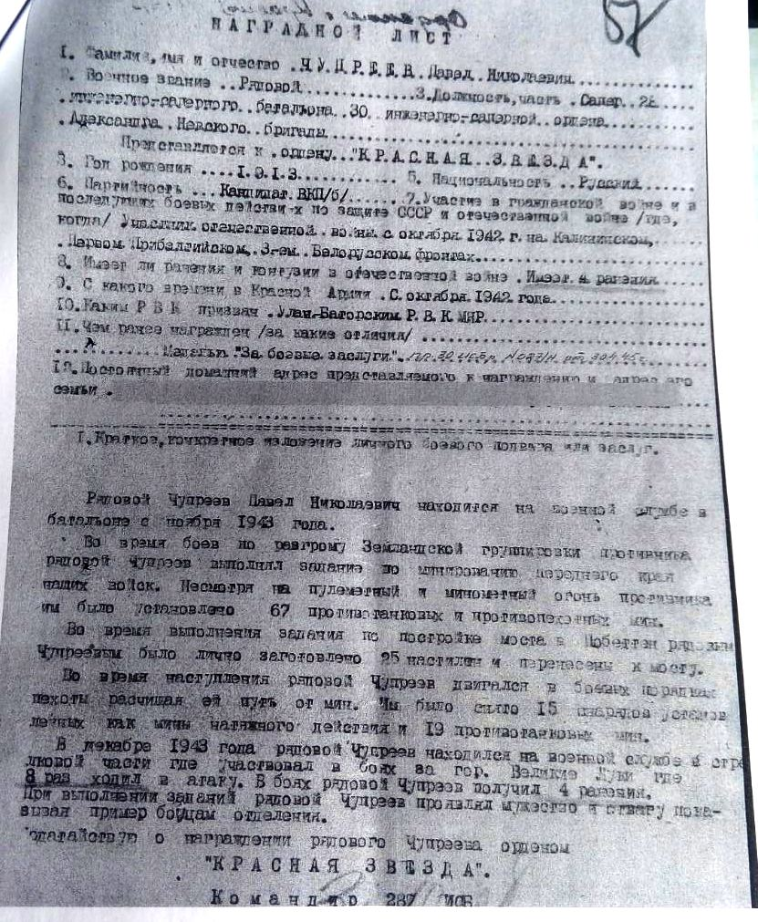
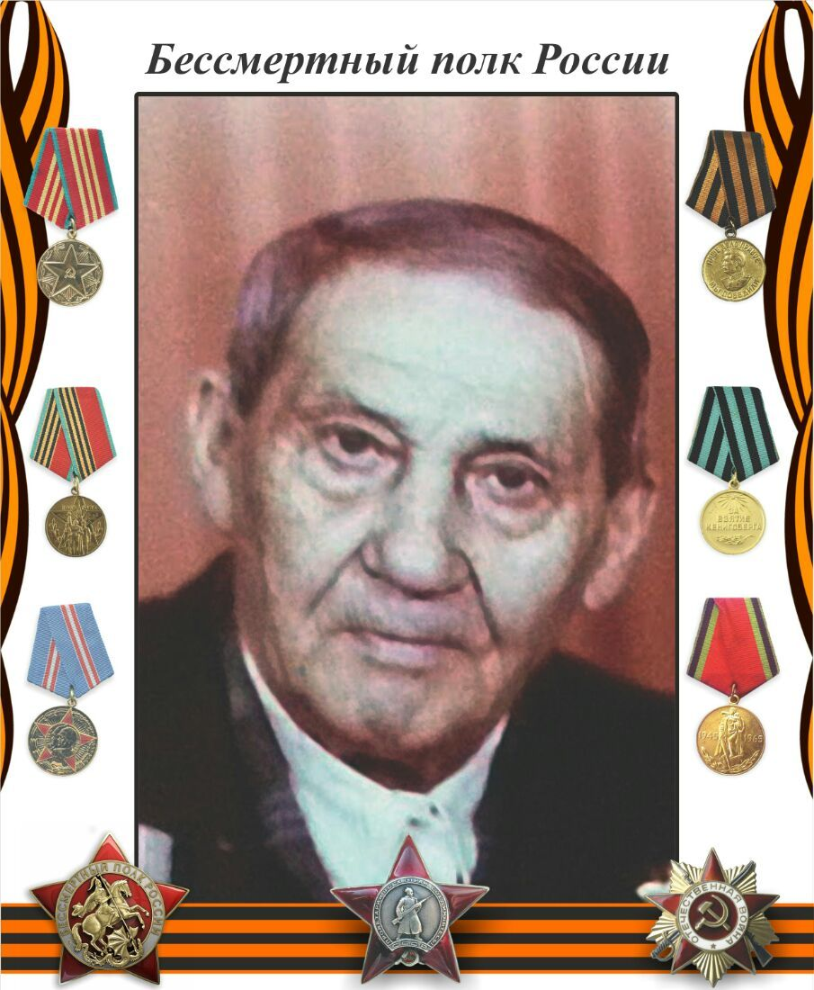
Чупреев Павел Николаевич 12.07.1913 - 15.04.1992

Slide 7
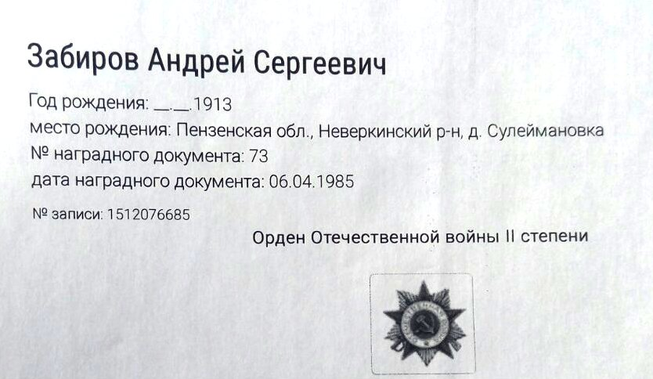
Забиров Андрей Сергеевич 1911 -- 1992

Slide 8
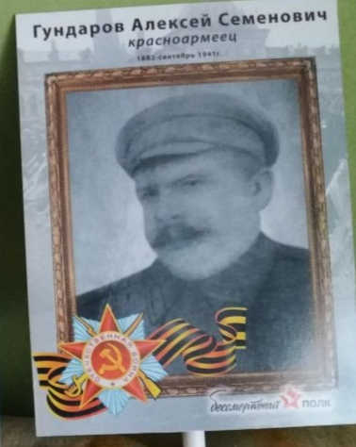
Гундаров Алексей Семенович 1883 - 1941
Погиб в боях под Москвой
в сентябре 1941 г.

Slide 9
Кузаков Денис Николаевич 03.08.1918 - 06.08.1989
Звание сержант, командир стрелковой дивизии №302,
прошел всю войну до Берлина.

Slide 10
Димаков Василий Фомич 1909 - 1986
Звание рядовой, инвалид войны.

Slide 11
Бурдин Алексей Потапович 1912 - 1997
Призван в 1941, сапер,
звание рядовой.

Slide 12
Красников Николай Яковлевич 1923 - 1996
Ветеран Великой Отечественной войны

Slide 13
Пантюшев Иван Петрович 1915 -1942
Призван 1941,
звание рядовой, погиб на фронте.

Slide 14
Дранкин Владимир Михайлович 1912 – 1971
Призван 1941- 1945,
звание рядовой.

Slide 15
Наумов Василий Лукьянович 1922 – 1980
Труженик тыла

Slide 16
Отгремели давно залпы наших орудий,
А в воронке от бомбы трава-мурава…
Но войну не забыли суровые люди
И смеются сквозь слезы,
Ведь память жива!

